Slide 1
Вниманию родителей!
СОВРЕМЕННЫЕ ТЕХНОЛОГИИ -
Ваш верный помощник!

Slide 2
Компания «ЗнаюГде»
предлагает услуги родителям по использованию системы GPS-мониторинга для контроля передвижения и местонахождения детей и людей, которые нуждаются в таком контроле.
Наблюдайте за родными по GPS в их телефоне

Slide 3
Оптимальное средство для контроля перемещения с помощью мобильного приложения на телефоне с любой платформой ANDROID или IOS.
Для работы данного приложения смартфон должен иметь функцию GPS и выход в интернет.
‣ Высокая точность
‣ Любой мобильный оператор
‣ Мониторинг с мобильного устройства онлайн
‣ Телефон на Android или iPhone

Slide 4
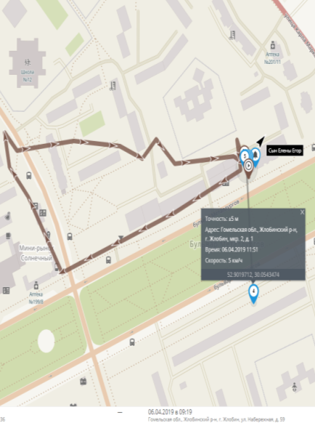
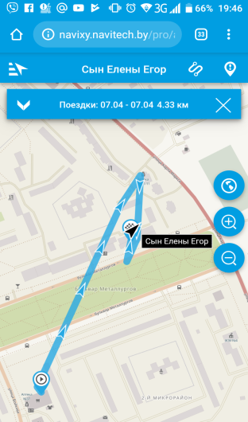
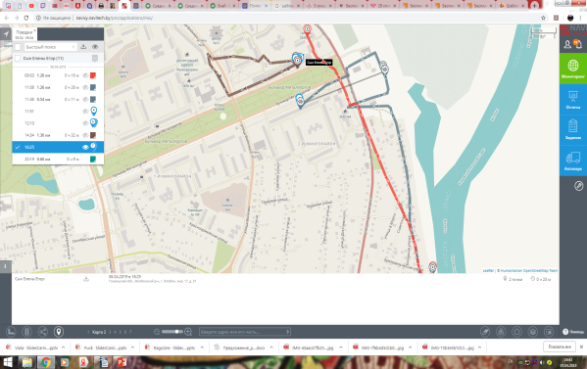
Доступ в систему для контроля осуществляется через браузер с любых операционных систем:
Windows, MacOS, Android, IOS, как со стационарных устройств, так и с мобильных (Планшет, Смартфон).

Slide 5
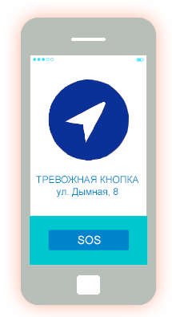
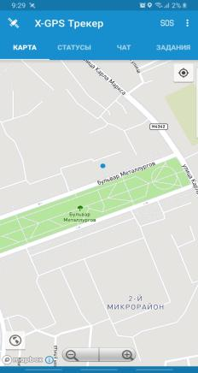
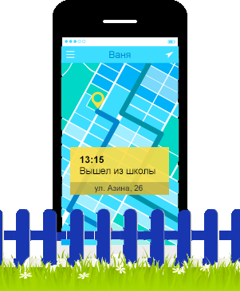
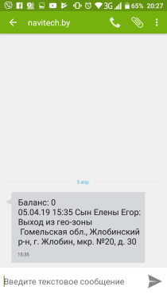
Оповещение о входе или выходе с территории (разработано для детей и подростков)
White
Достаточно нарисовать мышкой на карте гео-зоны (например границы микрорайона, города, пригорода и т.д.), дать им название
Кнопка тревоги для чрезвычайных ситуаций
Родные всегда смогут дать Вам знать об опасности. Система сразу же известит Вас о том, что родственникам нужна помощь.

Slide 6
Больше информации можно получить на нашем сайте: ЗнаюГде.бел
😉

Slide 7
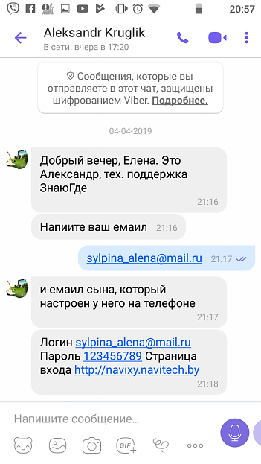
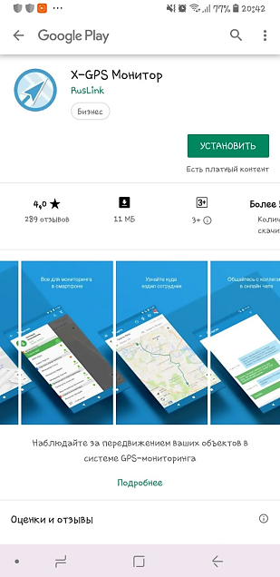
Подключение к системе производится в течение нескольких минут:
на номер телефона приходит СМС со ссылкой на скачивание нужного приложения и кодом идентификации;
- нужно перейти по ссылке, скачать и установить приложение, ввести в предлагаемое окошко код идентификации;

Slide 8
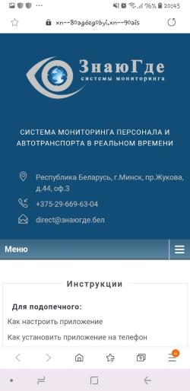
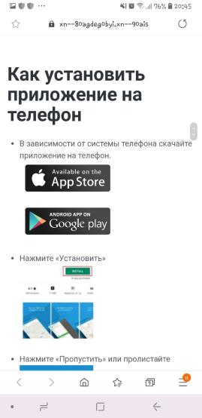
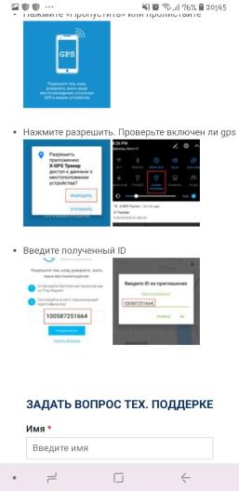
Подключение к системе производится в течение нескольких минут:
- настроить режим работы телефона по подсказкам, размещенным на сайте ЗнаюГде.бел или с помощью нашего специалиста;
- перейти в свой персональный кабинет и наблюдать за вашими подопечными прямо с экрана телефона или компьютера.

Slide 9
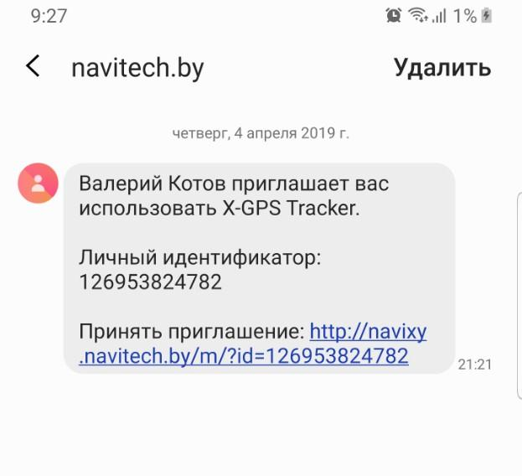
Настройка в телефоне сына

Slide 10
Перечень услуг, входящих в абонентское обслуживание:
Ежедневный круглосуточный доступ к системе мониторинга.
Обновление программного обеспечения и картографической базы.
Техническое сопровождение и обучение. пользователей работе с программой.
Предоставление отчетов за определенный период.

Slide 11
Помимо контроля перемещения мобильное приложение предоставляет дополнительный функционал:
‣ Кнопка SOS– виртуальная кнопка
внутри приложения для быстрой отправки тревожного сигнала,
‣ Онлайн переписка ребенка с Вами в нашем защищенном чате,
‣ Отправка фотографий с камеры смартфона,
‣ Звуковое извещение о пересечении контрольной
гео-зоны.

Slide 12
Решение «ЗнаюГде» позволяет в режиме online отслеживать местоположение и перемещения детей, подростков, пожилых людей и людей с ограниченными возможностям, оперативно получать информацию об их перемещениях, маршрутах, выхода за определенные территории (гео-зоны) и многое другое.
Не оставим наших детей без присмотра обезопасив их!
Больше информации можно получить на нашем сайте:
ЗнаюГде.бел

Slide 13
Спасибо за внимание!
😉

